Slide 1

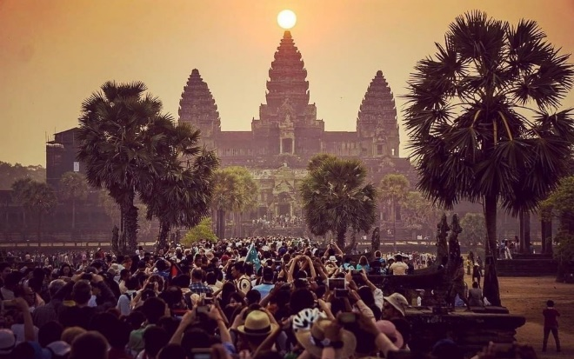
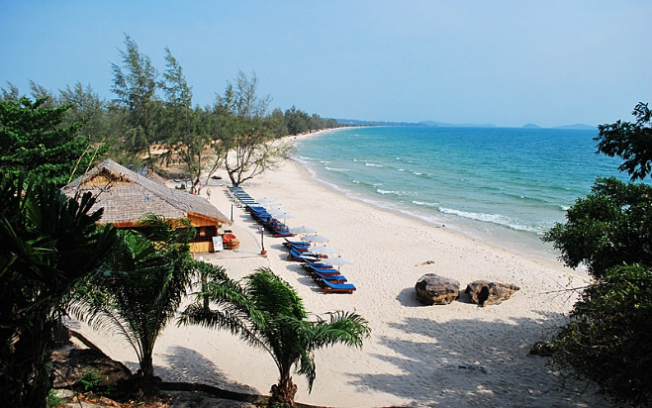
សាកលវិទ្យាល័យភូមិន្ទភ្នំពេញ
Royal University of Phnom Penh
មុខវិជ្ជា៖ Web Application Dev.
ប្រធានបទ៖ តំបន់ទេសចរណ៍ក្នុងស្រុក
បង្រៀនដោយលោកគ្រូ៖ Chim Bunthoeurn
សមាជិកក្រុម៖
១.​ ​ឆោម រតនា
២. ហូ ស៊ីវហ័រ
៣. កែវ ប៊ីប៊ី

Slide 2
មាតិកា៖
១.​ ការពណ៌នាអំពីកម្មវិធី
២. ហេតុអ្វីត្រូវជ្រើសរើសប្រធានបទនេះ?
៣. សារៈប្រយោជន៍
៤. ដំណោះស្រាយ
៥. ចំណុចខ្វះខាត

Slide 3
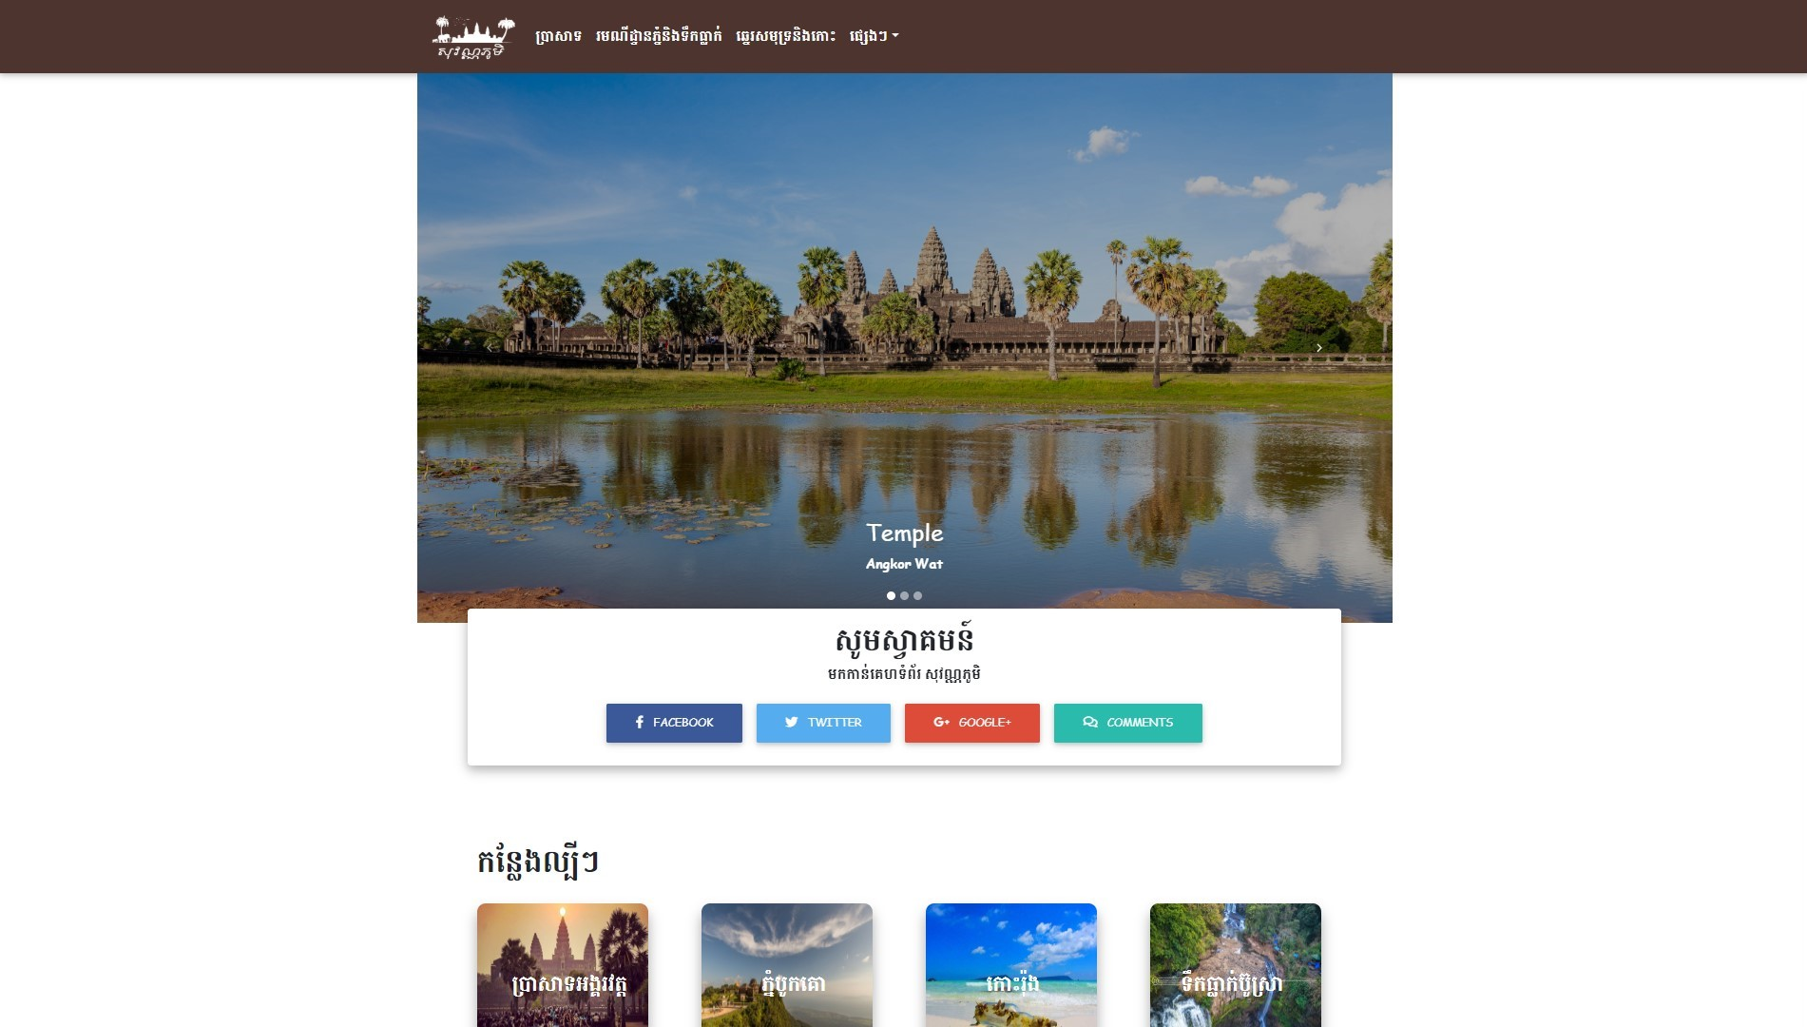
១.​ ការពណ៌នាអំពីកម្មវិធី
គេហទំព័រនេះត្រូវបានបង្កើតឡើងដោយសមាជិកក្រុមយើងខ្ញុំរៀនថ្នាក់ E5 ឆ្នាំទី៤ ​ ជំនាន់ទី២០​ ដោយសម្រេចចិត្តជ្រើសរើសយក​ កន្លែងទេសចរណ៍​ រមណីយដ្ឋានប្រវត្តិសាស្រ្ត​ និងព្រឹត្តិការណ៍សំខាន់ៗ ហើយយកមកបង្កើតជាគេហទំព័រមួយដើម្បីផ្តល់ភាពងាយស្រួលដល់អ្នកចង់ស្វែងរកព័ត៌មានពីទីកន្លែងកំសាន្ត និងកន្លែងប្រវតិ្តសាស្រ្តក្នុងស្រុក ។

Slide 4
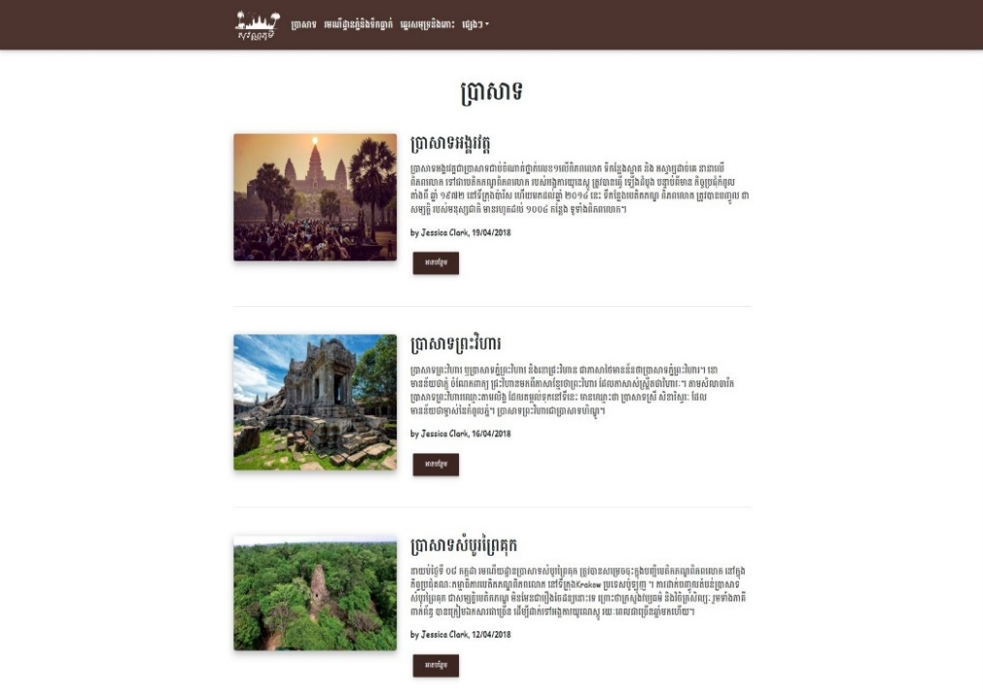
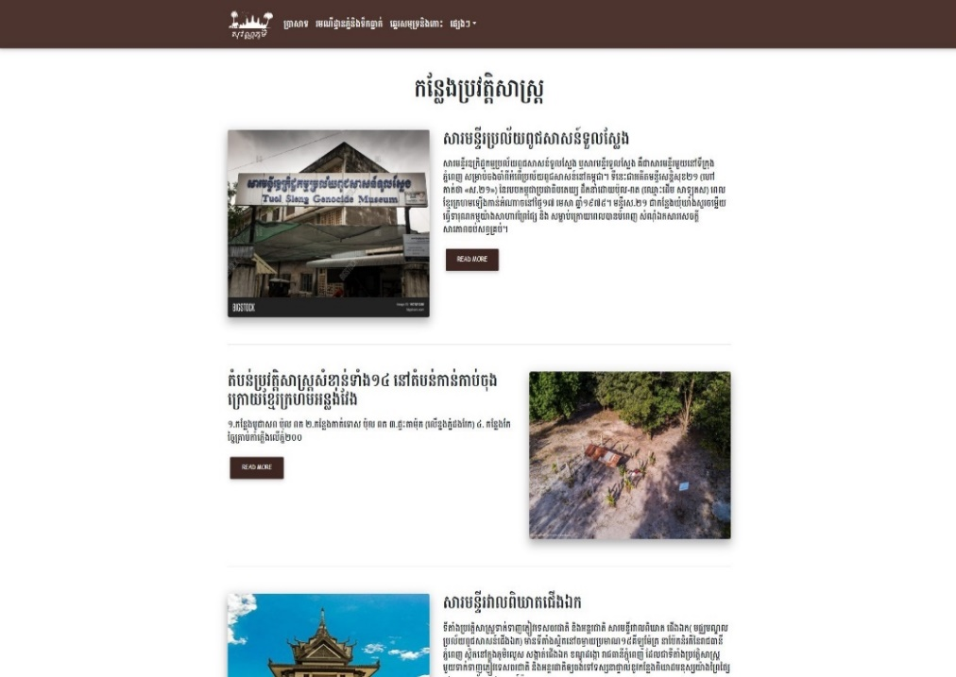
២. ហេតុអ្វីត្រូវជ្រើសរើសប្រធានបទនេះ?
ដោយសារតែមានភាពលំបាកក្នុងការស្វែងរកកន្លែងកំសាន្តក្នុងប្រទេសកម្ពុជាសំរាប់ភ្លៀវទេសចរជាតិនិងអន្តរជាតិ និងកន្លែងប្រវត្តិសាស្រ្ត។ ហើយក៏ដូចអ្នកសិក្សាស្រាវជ្រាវពិបាករកព័ត៌មានដូចជា ប្រវត្តិ ទីតាំងភូមិសាស្រ្តទាំងអស់នោះ។ដូច្នេះសមាជិកក្រុមយើងខ្ញុំបានជ្រើសរើសយកប្រធានបទមួយនេះឡើង។

Slide 5
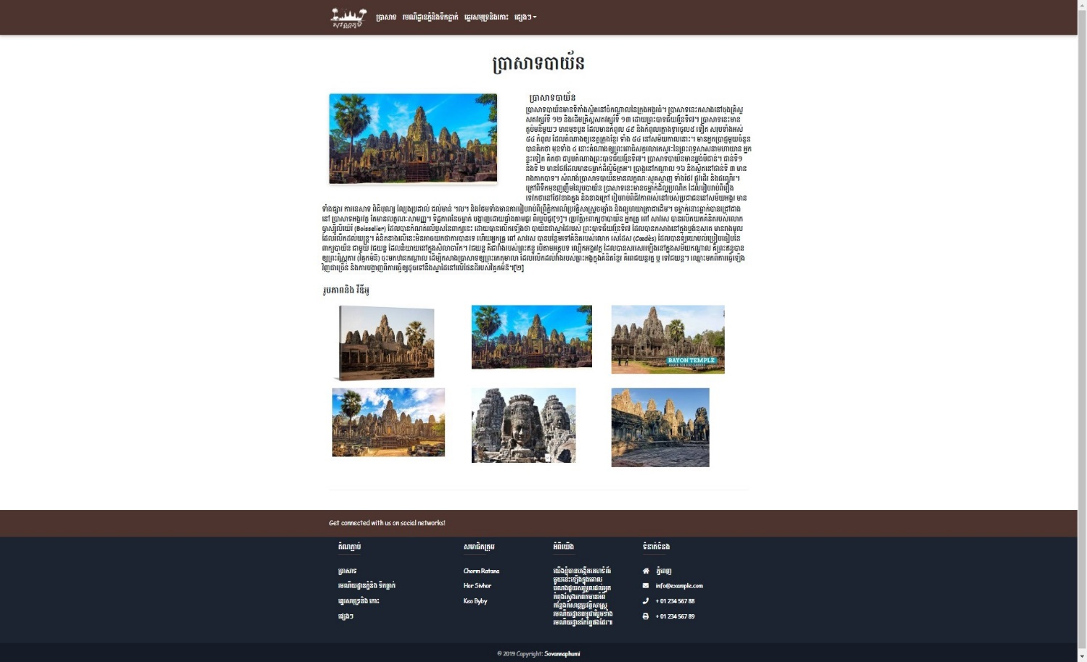
៣. សារៈប្រយោជន៍
សារៈប្រយោជន៍នៃគេហទំព័រនេះគឺចង់បង្ហាញកន្លែងកំសាន្តដល់ភ្ញៀវទេសចរអោយស្គាល់កន្លែងប្រវត្តិសាស្រ្ត និងកន្លែងកំសាន្តនានានៅក្នុងប្រទេសកម្ពុជា ងាយស្រួលរកព័ត៌មានអំពីទីកន្លែងកំសាន្ត មានទិសដៅច្បាស់លាស់ក្នុងពេលដំណើរកំសាន្ត និងចំណេញពេលវេលា ។

Slide 6
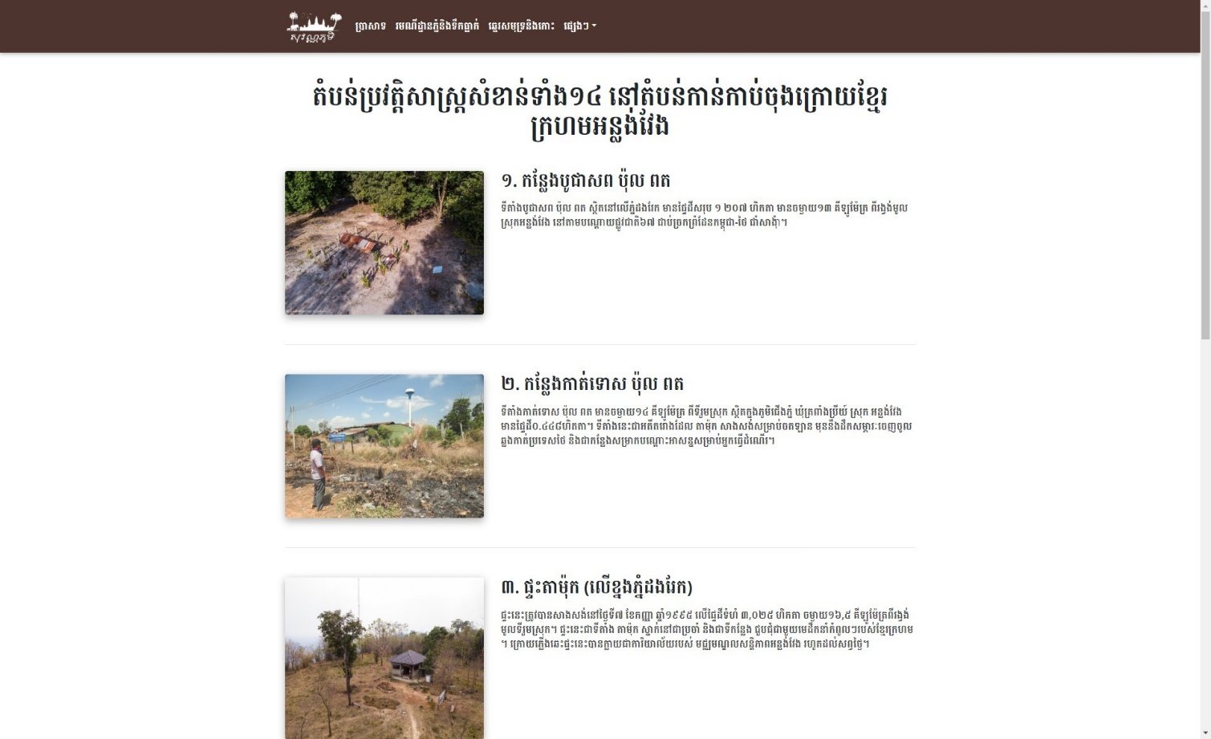
៤. ដំណោះស្រាយ
គេហទំព័រនេះពិតជាងាយស្រួលខ្លាំណាស់សម្រាប់អ្នកដែលចង់សិក្សាសាវជ្រាវ​ អ្នកកំពុងស្វែងរករមណីដ្ឋានកំសាន្តសំរាប់ដំណើរកំសាន្តជាលក្ខណៈគ្រួសារ ឬ ចង់ដឹងពីប្រវត្តិរមណីយដ្ឋាន ទីតាំងបច្ចុប្បន្ន ។

Slide 7
៥. ចំណុចខ្វះខាត
ចំណុចខ្វះខាតនៅក្នុងគេហទំព័រនេះគឺមានដូចជា៖
មិនទាន់មានទិន្នន័យគ្រប់គ្រាន់ទាំងអស់ទេ
ចំណុចខ្លះអត់ទាន់ responsive
វានៅជាលក្ខណៈ static

Slide 8
Thank You
For Paying
Attention.

